Slide 1
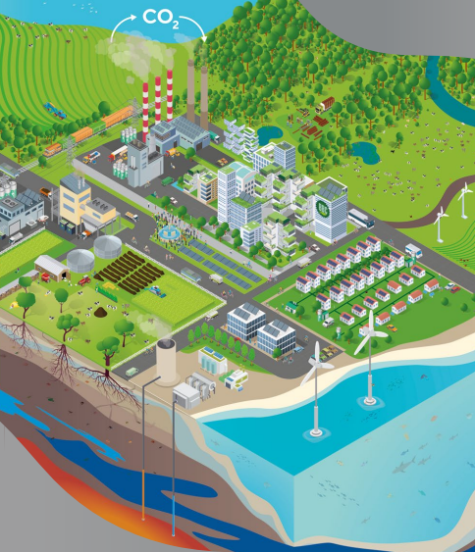

Table ronde
Forum du RTA, Huelva, Espagne | Vendredi 4 octobre 2024
Les expériences en énergies alternatives.
Yves JEAN, association des CESER de l’Atlantique

Slide 2
SOMMAIRE
1. ÉTAT DE L’ÉNERGIE EN FRANCE
2. LES CONDITIONS D’UN DÉVELOPPEMENT VERTUEUX DES ÉNERGIES RENOUVELABLES
3. LES ENJEUX DU DÉVELOPPEMENT DES ÉNERGIES MARINES
Yves JEAN, association des CESER de l’Atlantique

Slide 3
Partie 1
État des lieux de l’énergie en France.
Yves JEAN, association des CESER de l’Atlantique

Slide 4

ÉTAT DES LIEUX
en France
Objectif Neutralité carbone 2050
Objectif de l’Accord de Paris (adopté lors de la COP 21 en 2015)
  Limiter l'augmentation de la température à 1,5°C au-dessus des niveaux préindustriels :
  = commencer à faire décroître les émissions de gaz à effet de serre en 2025,
  = atteindre la neutralité carbone en 2050.
Comment réduire les émissions d’origine énergétique ?
  Réduire les consommations d’énergie
  Substituer les énergies faiblement carbonées aux énergies fossiles.
Yves JEAN, association des CESER de l’Atlantique
Notes:
Transition avec diapo suivante : les énergies fossiles représentent en effet une grande partie des besoins énergétiques de la France.

Slide 5
ÉTAT DES LIEUX
en France
Des besoins énergétiques marqués par les énergies fossiles
Source : CESER Nouvelle-Aquitaine d’après les données du SDES – Chiffres clés de l’énergie 2024
ÉNERGIES FOSSILES
  En 2023, près de la moitié des besoins énergétiques de la France sont satisfaits par la consommation d’énergies fossiles.
  Les énergies fossiles représentent à elles seules près de 75% des émissions de GES de la France en 2022.
Yves JEAN, association des CESER de l’Atlantique
Notes:
Transition : Si la France consomme beaucoup d’énergies fossiles, elle n’en produit que peu.

Slide 6
ÉTAT DES LIEUX
en France
Une forte dépendance aux énergies fossiles
Source : CESER Nouvelle-Aquitaine d’après les données du SDES – Chiffres clés de l’énergie 2024
  En 2023, la France a produit 56,28 % de l’énergie qu’elle a consommée. Elle a produit 1420 TWh d’énergie pour une consommation estimée à 2523 TWh.
  La France ne produit pas de gaz naturel ni de charbon et que très peu de pétrole. Elle est donc dépendante à 43,72% des énergies fossiles pour répondre à ses besoins énergétiques.
Énergies décarbonées
Énergies carbonées
Yves JEAN, association des CESER de l’Atlantique
Notes:
Commentaires :
Nucléaire : On constate ici que la France produit plus d’électricité nucléaire qu’en n’en produit. C’est pour cette raison qu’elle peut l’exporter, notamment à ses voisins européens.
EnR : en ce qui concerne les énergies renouvelables, si la production et la consommation sont relativement équivalentes en termes de quantité d’énergie produite (en TWh), les EnR représentent une part plus importante dans le volume de production que dans le volume de consommation des énergies.
Énergies fossiles : la France produit environ l’équivalent de 10 TWh de pétrole et ne produit plus de charbon ni de gaz naturel depuis 2015.
Elle est donc dépendante des énergies fossiles à près de 44% pour répondre à ses besoins énergétiques…
Transition avec la diapo suivante : …même si des efforts de réduction sont constatés.

Slide 7
ÉTAT DES LIEUX
en France
Des efforts de réduction encadrés par la loi
Source : CESER Nouvelle-Aquitaine d’après les données du SDES – Chiffres clés de l’énergie 2024
  En France, c’est la programmation pluriannuelle de l’énergie (PPE) qui fixe différents objectifs de réduction de la consommation d’énergie par rapport à 2012.
  Cette programmation est actualisée tous les 5 ans et est en cours de révision pour la période 2025-2035.
  En ce qui concerne la programmation actuelle (2019-2028), les objectifs 2023 ont été dépassés pour la consommation finale et le gaz naturel. À l’inverse, la baisse a été inférieure à l’objectif pour la consommation primaire de pétrole et de charbon.
PPE 2028
PPE 2023
PPE 2028
PPE 2023
PPE 2028
PPE 2023
PPE 2028
PPE 2023
Yves JEAN, association des CESER de l’Atlantique
Notes:
Transition avec la diapo suivante : la réduction des consommations ne représente qu’une partie de la stratégie énergétique française.

Slide 8
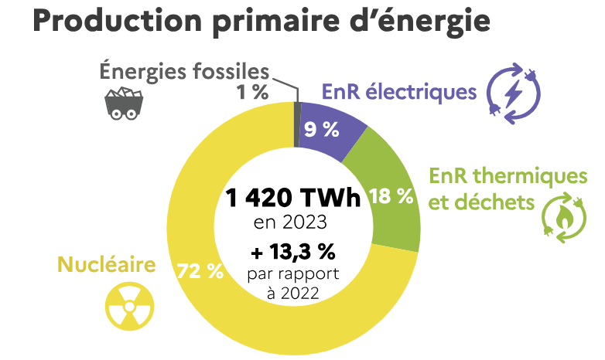
ÉTAT DES LIEUX
en France
Le mix énergétique français
  Pour atteindre les objectifs de l’Accord de Paris et assurer sa souveraineté énergétique, la France doit développer un mix énergétique décarboné en complément de la réduction de ses consommations énergétiques.
  Si le mix énergétique français est dominé par la production d’électricité d’origine nucléaire, le développement des énergies renouvelables, qu’elles soient électriques ou thermiques, est au cœur de la stratégie énergétique nationale.
Source : SDES – Chiffres clés de l’énergie 2024
Yves JEAN, association des CESER de l’Atlantique
Notes:
Extrait du rapport ENR, page 19 :
Dans tous les scénarios, la part d’électricité dans la consommation d’énergie augmente d’ici 2050, afin de remplacer les énergies fossiles. La décarbonation passera en grande partie par l’électrification d’usages ; cela signifie dans la majorité des scénarios, mais pas dans tous, une augmentation de la consommation d’électricité par rapport à aujourd’hui. Produire cette électricité en France constituera toutefois un défi, plus ou moins lourd selon les cas. En effet, d’ici 2050, une grande partie des centrales nucléaires actuelles sera arrivée en fin de vie et sortira de service. Cette situation est appelée « effet falaise » : il faudra, d’ici 2050, compenser cette sortie de service et, selon le niveau de consommation d’électricité, ajouter de nouvelles capacités de production électrique. […] Même les scénarios avec les niveaux de production nucléaire les plus élevés en 2050 présentent des niveaux élevés de production renouvelable. Ainsi, dans les scénarios de l’ADEME avec de nouvelles centrales nucléaires, les énergies renouvelables représentent au moins 70 % de la production énergétique en 2050 (toutes formes d’énergies confondues : gaz, chaleur, électricité). »

Slide 9
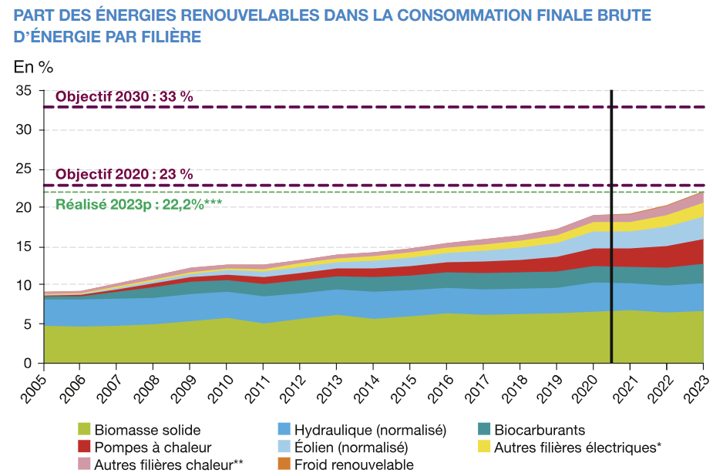
ÉTAT DES LIEUX
en France
Les énergies renouvelables en France
Source : SDES – Chiffres clés des énergies renouvelables 2024
  La loi relative à l’énergie et au climat de 2019 fixe pour la France un objectif de 33 % d’énergie produite à partir de sources renouvelables dans la consommation finale brute d’énergie en 2030.
  En 2023, cette part représente 22,2% alors que l’objectif pour 2020 était fixé à 23%. La France doit donc accentuer ses efforts pour d’une part, faire évoluer ses usages énergétiques et, d’autre part, développer la production d’EnR.
Yves JEAN, association des CESER de l’Atlantique

Slide 10
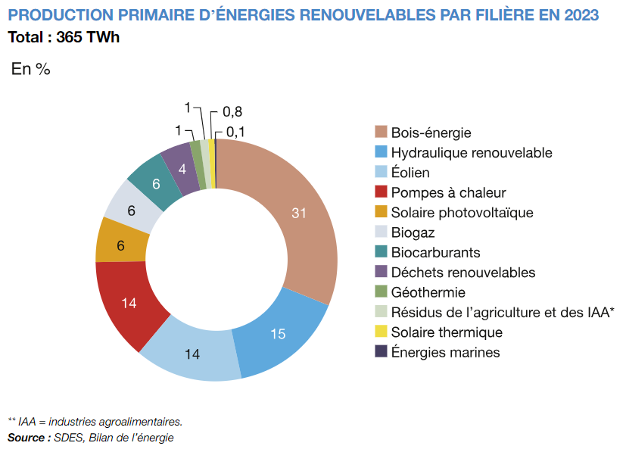
ÉTAT DES LIEUX
en France
Les énergies renouvelables en France
  La production primaire d’énergies renouvelables reste dominée en France par la production de bois-énergie (31 %), utilisé principalement pour le chauffage.
  À cette production s’ajoutent :
  l’électricité hydraulique (15 %)
  l’énergie éolienne (14 %),
  la chaleur renouvelable issue des pompes à chaleur (14 %)
  Les autres filières d’EnR restent encore marginales même si leur développement s’accroît au fil des années.
Yves JEAN, association des CESER de l’Atlantique
Yves JEAN, Président de l’association des CESER de l’Atlantique
Notes:
Transition avec la diapo suivante : le développement des EnR doit néanmoins répondre à certaines conditions.

Slide 11
Partie 2
Les sept conditions d’un développement vertueux des EnR.
Yves JEAN, association des CESER de l’Atlantique

Slide 12
1/4 de la population française
1/3 du territoire métropolitain
458 Mds de cumulés de PIB Régionaux
Yves JEAN, association des CESER de l’Atlantique

Slide 13
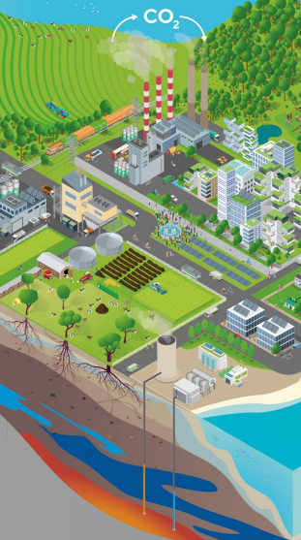
  Ce développement doit tenir compte de plusieurs points de vigilance identifiés par les CESER.
  Ils ont été formulés selon 7 conditions à remplir pour assurer un développement vertueux des EnR :
  Réduire significativement les consommations d’énergie
  Servir prioritairement l’objectif climatique
  Limiter les autres impacts environnementaux et de santé humaine
  Améliorer la planification
  Favoriser l’acceptabilité
  S’assurer de la répartition équitable des retombées économiques dans les territoires
  Encourager les démarches d’autoconsommation
Yves JEAN, association des CESER de l’Atlantique

Slide 14


CONDITION 1
Sans réduction significative des consommations, les énergies renouvelables ne suffiront pas
  Dans tous les scénarios, une forte réduction des consommations d’énergie est nécessaire pour atteindre la neutralité carbone : les énergies décarbonées ne pourront pas remplacer d’ici 2050 toutes les énergies fossiles actuellement consommées.
IDÉE 1 : organiser collectivement la sobriété énergétique qui repose sur les changements de mode de vie et les transformations sociales.
IDÉE 2 : renforcer les actions d’efficacité énergétique basées sur des techniques économes en énergie.
Des innovations pertinentes pour des bâtiments tertiaires sobres :
- l’utilisation de matériaux « biosourcés »,
- le procédé Power Road de récupération de l’énergie des routes
Yves JEAN, association des CESER de l’Atlantique

Slide 15
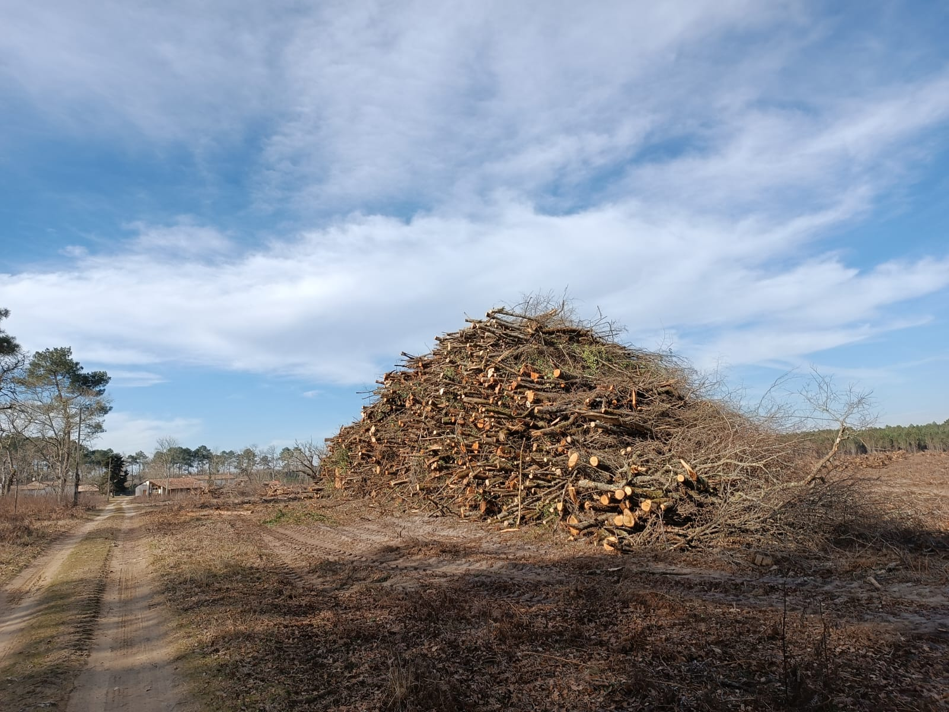

CONDITION 2
La préservation du climat doit rester l’objectif
  S’assurer que les projets d’EnR et les usages qui en sont faits contribuent bien à réduire l’empreinte carbone des activités.
  L’intérêt pour le climat du bois énergie est fortement questionné.
Idée 1 : faire un bilan carbone le plus complet possible pour chaque projet d’énergie renouvelable.
Idée 2 : s’interroger sur l’intérêt pour le climat du développement du bois énergie, au regard de ses émissions de gaz à effet de serre et de ses effets sur les puits de carbone.
Idée 3 : vérifier que les usages des énergies renouvelables sont compatibles avec l’objectif de neutralité carbone et, plus globalement, de transition écologique.
Les études menées par l’ADEME indiquent que « l’augmentation des prélèvements dans les forêts existantes réduirait le rôle du puits de carbone que ces écosystèmes forestiers peuvent jouer à l’horizon 2050 ». Ceci est d’autant plus préoccupant dans un contexte d’effondrement des puits de carbone à l’échelle mondiale (article Le Monde juillet 2024)
Yves JEAN, association des CESER de l’Atlantique

Slide 16
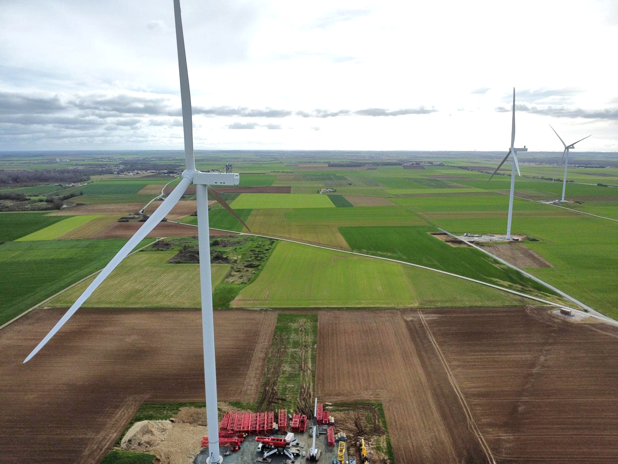
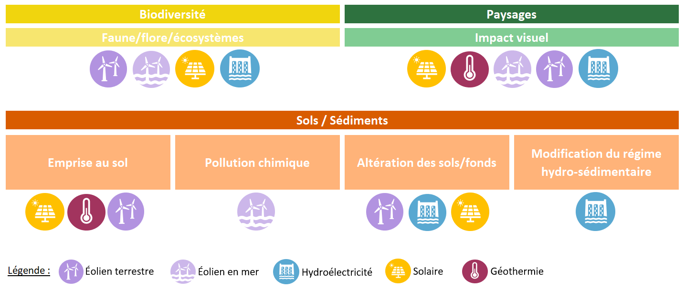
CONDITION 3
L’enjeu du climat ne doit pas occulter les autres enjeux environnementaux et de santé humaine
Impacts documentés des installations dans les territoires
Source : graphique réalisé par le CESER à partir des données de l’ADEME.
Le projet de parc éolien d’Andilly-les-Marais (17)
Pour définir la localisation du parc, un travail a été réalisé avec le Parc naturel régional, de sorte à définir des zones d’exclusion et des zones possibles d’implantation.
IDÉE 1 : renforcer les connaissances quant aux impacts environnementaux des projets renouvelables et de leur massification.
IDÉE 2 : éviter, réduire et compenser ces impacts tout au long du cycle de vie des énergies renouvelables par l’économie circulaire, la planification et l’évaluation environnementale.
©COOPEC
Yves JEAN, association des CESER de l’Atlantique

Slide 17
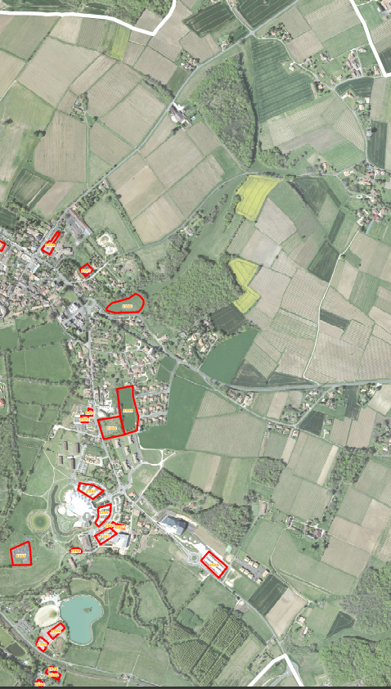
CONDITION 4
Éviter un développement anarchique en améliorant la planification
PLANIFICATION SPATIALE
Réglemen-tation
Santé
Vulnérabilités locales au changement climatique
accès aux réseaux d'énergie
Environne-ment
Paysages et patrimoine
IDÉE 1 : renforcer le lien entre les différents niveaux de collectivité et établir un dialogue avec les filières économiques des territoires pour un déploiement cohérent des énergies renouvelables en région.
IDÉE 2 : définir des critères d’implantation notamment environnementaux dans les territoires pour chaque type d’énergie renouvelable.
Le développement des EnR à Jonzac (17) : une impulsion politique déterminante
Sur l’impulsion du maire de la ville, M. Claude Belot, une dynamique territoriale s’est enclenchée autour de réserves profondes d’eau chauffée par géothermie qui a notamment permis la mise en place d’un réseau de chaleur urbain.
Yves JEAN, association des CESER de l’Atlantique

Slide 18

CONDITION 5
Favoriser l’acceptabilité
  Le portage du projet par une collectivité et/ou des citoyens sous forme de coopérative a tendance à favoriser leur acceptabilité sociale.
IDÉE 1 : renouer le lien de confiance avec les citoyennes et citoyens.
IDÉE 2 : les associer dès la planification des énergies renouvelables.
IDÉE 3 : former et informer pour favoriser la participation.
IDÉE 4 : soutenir plus fortement les projets « énergies citoyennes ».
Le Plan paysage de la CdC Vienne et Gartempe (86)
Travailler de manière collégiale pour définir une politique paysagère cohérente à l’échelle de tout le territoire.
Le réseau TARANIS en Bretagne pour l’énergie citoyenne
Un réseau qui facilite l’émergence et le développement de projets citoyens d’EnR en région. Il fédère une quarantaine d’adhérents.
Yves JEAN, association des CESER de l’Atlantique

Slide 19

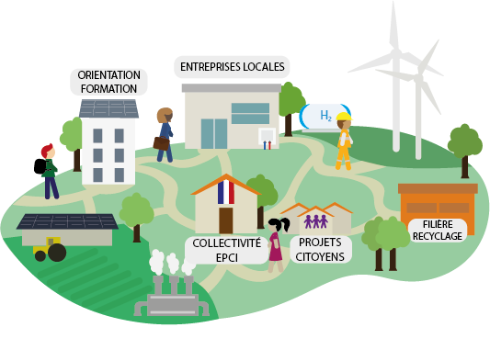
CONDITION 6
S’assurer de la répartition équitable des retombées économiques dans les territoires
IDÉE 1 : poursuivre la structuration de filières renouvelables et recourir à des entreprises les plus locales possibles pour les projets.
IDÉE 2 : développer l’emploi dans les territoires, en particulier en structurant l’offre de formation.
IDÉE 3 : assurer des retombées financières aux communes et intercommunalités en réorientant la fiscalité et les bénéfices générés par les projets d’énergies renouvelables implantés localement.
Structuration d’une filière bois bocage énergie en Pays de Bray (Seine-Maritime)
Afin de structurer la filière bois de son territoire, la collectivité a installé des chaufferies bois et une CUMA (Coopérative d’utilisation de matériel agricole) s’est organisée afin de produire des plaquettes de bois à partir du bois bocager (avec une déchiqueteuse mobile mutualisée).
Source : CESER
©ANBDD
Yves JEAN, association des CESER de l’Atlantique

Slide 20
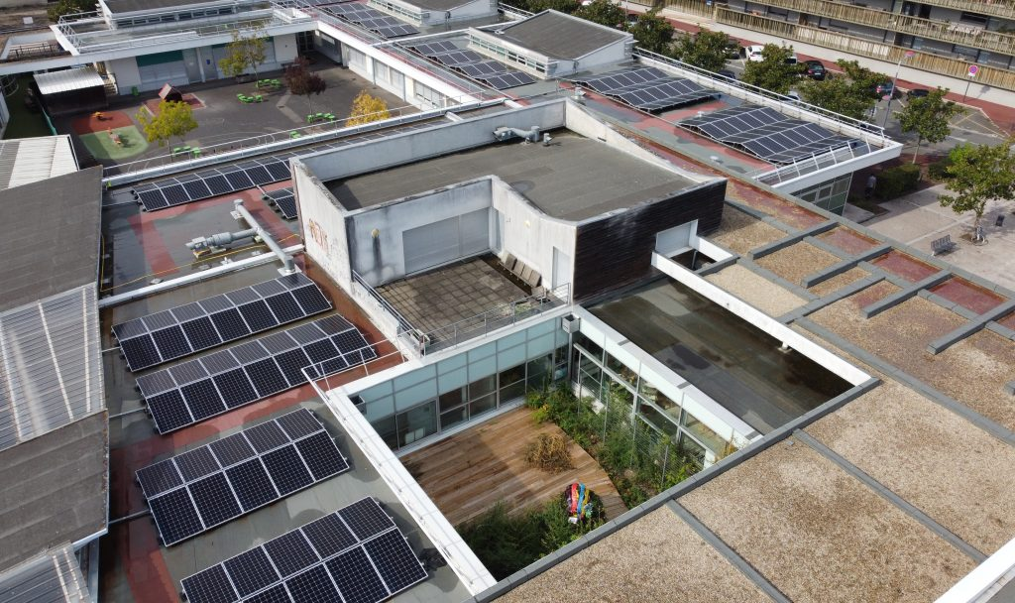


CONDITION 7
Produire sa propre énergie : une démarche à encourager
LIMITES et FREINS
AVANTAGES
Absence de solutions de stockage suffisamment matures.
Investissement initial potentiellement significatif.
Tarif d’utilisation des réseaux publics d’électricité (TURPE) insuffisamment avantageux.
Déficit de l’offre professionnelle pour l’installation des infrastructures.
Fort besoin en ingénierie de projet pour l’autoconsommation collective.
Réduction des factures d’électricité.
Optimisation de l’usage de la production grâce à une gestion mutualisée dans le cas de l’autoconsommation collective.
Favorise les projets photovoltaïques en toiture.
Incitation à l’efficacité et à la sobriété énergétique.
IDÉE 1 : encourager les démarches d’autoconsommation individuelle et collective essentiellement sur toiture, pour les particuliers comme pour les entreprises, au regard de leurs multiples avantages.
IDÉE 2 : considérer l’autoconsommation comme l’un des outils pour réfléchir aux usages de l’électricité et leur temporalité, pour penser l’efficacité et la sobriété énergétiques.
©Ville de Mérignac
L’autoconsommation collective à Mérignac (33)
Trois opérations d’autoconsommation collective ont été réalisées sur ce territoire et des installations de panneaux photovoltaïques ont été mises en service début 2023.
Yves JEAN, association des CESER de l’Atlantique

Slide 21
Partie 3
Les enjeux du développement des énergies marines renouvelables pour les façades maritimes françaises.
Yves JEAN, association des CESER de l’Atlantique

Slide 22
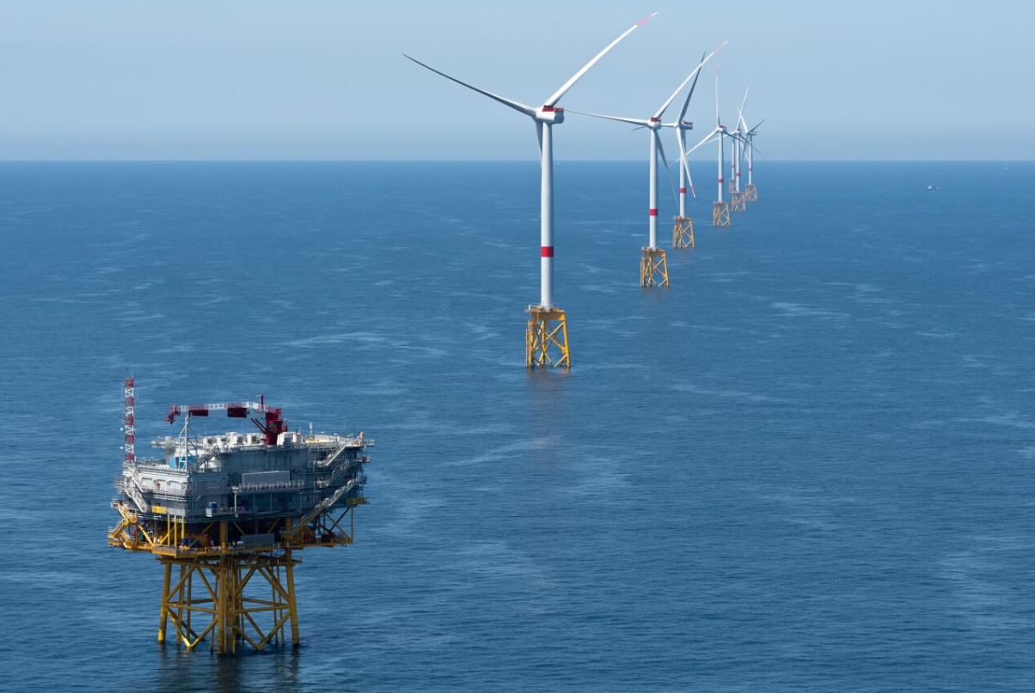
Le développement de l’éolien en mer sous conditions
(CNDP - débat public « La mer en débat » - 2023)
Préserver la pêche côtière.
Limiter les impacts environnementaux.
Le parc éolien en mer au large de la baie de Saint-Brieuc, le 18 juillet 2023.
DAVID ADEMAS / OUEST-FRANCE / PHOTOPQR / MAXPPP
Favoriser l’acceptabilité sociale.
Intégrer une logique de filière industrielle.
  « Les énergies marines représentent une contribution à la solution et constituent de plus une forme d’indépendance énergétique, de compétitivité et de développement économique, d’impulsion aux industries de technologie de pointe. » - Conclusion du rapport du RTA sur le « Développement des énergies marines renouvelables : conditions de succès dans les régions du RTA de l’Arc Atlantique » - Octobre 2010
Yves JEAN, association des CESER de l’Atlantique
Notes:
Transition avec diapo suivante : « …technologie de pointe » > développement en cours de l’hydrogène vert renouvelable

Slide 23

Vers une production d’hydrogène vert renouvelable : quels enjeux ?
Les avantages du pétrole et du gaz sans leurs inconvénients : l’hydrogène peut se transporter, se stocker et fournir trois fois plus d’énergie en kilogramme que l’essence, sans émettre de gaz à effet de serre, seulement quelques gouttelettes d’eau pure.
  Décarbonation et souveraineté énergétique : actuellement, 95% de l’hydrogène est produit à partir d’énergies fossiles majoritairement importées en France.
  Alternative aux énergies fossiles pour la mobilité et l’industrie
  Stockage d'énergie
Yves JEAN, association des CESER de l’Atlantique
Notes:
LES ENJEUX :
Décarbonation et souveraineté énergétique : actuellement, 95% de l’hydrogène est produit à partir d’énergies fossiles majoritairement importées en France. Il existe donc un fort potentiel de développement pour favoriser une production plus locale d’origine renouvelable, et donc produire de l’hydrogène « vert ».
Alternative aux énergies fossiles pour la mobilité et l’industrie : solution clé pour les transports (bus, camions, bateaux, SUV…) et longue distance qui sont plus difficiles à électrifier. Il permet de réduire les émissions de CO₂ tout en offrant une alternative aux carburants fossiles (700km d’autonomie, comme pour un plein d’essence classique). Il peut être utilisé dans de nombreuses industries comme matière première ou comme gaz vecteur (électronique, chimie, verre, métallurgie…)
Stockage d'énergie : solution de stockage pour les surplus d’électricité renouvelable (éolienne, solaire) qui peut être réinjecté dans le réseau énergétique en période de forte demande. Cela favorise la gestion de l'intermittence des énergies renouvelables.

Slide 24
Vers une production d’hydrogène vert renouvelable dans les ports maritimes, pourquoi ?
  Proximité avec les énergies marines renouvelables locales
  Proximité des infrastructures industrielles
  Hub pour la mobilité maritime et terrestre
  Projets pilotes et innovation
Projet SEALHYFE – La production d’hydrogène à partir d’éoliennes offshore
En 2022, le producteur d’hydrogène vert renouvelable Lhyfe innove en inaugurant le 1er site pilote de production d’hydrogène en mer au monde, afin d’ouvrir la voie à la production d’hydrogène vert renouvelable en quantités industrielles.
En janvier, au terme de 14 mois d’expérimentation, la société a annoncé la réussite de son projet, une première mondiale pour la production d’hydrogène offshore. C’est une innovation majeure pour plusieurs raisons notamment sa capacité à utiliser de l’eau salée qui posait de nombreux problèmes techniques pour réaliser l’électrolyse de l’eau. C’est une avancée d’autant plus importante qu’elle permet donc de ne pas utiliser d’eau douce dont la raréfaction va s’accentuer, et une aubaine pour les projets portuaires de production locale d’hydrogène.
Yves JEAN, association des CESER de l’Atlantique
Notes:
Proximité avec des sources de production d’EMR locales : l’électricité produite par les énergies marines renouvelables peut être utilisée pour produire de l’hydrogène vert.
Proximité des infrastructures industrielles : les ports concentrent des activités industrielles qui sont des consommatrices majeures d'énergie et pourraient directement bénéficier de l'hydrogène vert. La proximité des installations facilite la mise en place de circuits courts pour l’approvisionnement en hydrogène.
Hub pour la mobilité maritime et terrestre : l'hydrogène peut être utilisé comme carburant pour les navires et les autres modes de transport utilisés dans la zone d’activité du port ou pour le transport de marchandises. Les ports sont aussi des points de connexion pour l’exportation d’hydrogène ou de ses dérivés (ammoniac, méthanol), notamment vers des pays voisins.
Projets pilotes et innovation : plusieurs ports développent actuellement des projets qui permettent de tester des solutions de production et de distribution à grande échelle, favorisant ainsi le développement rapide de la filière. C’est l’exemple du projet SEALHYFE.
Transition avec la diapo suivante : Le port de Saint-Nazaire est partenaire du projet Sealhyfe pour ses essais réalisés à quai, ce qui s’inscrit dans la nouvelle stratégie du Grand Port.

Slide 25
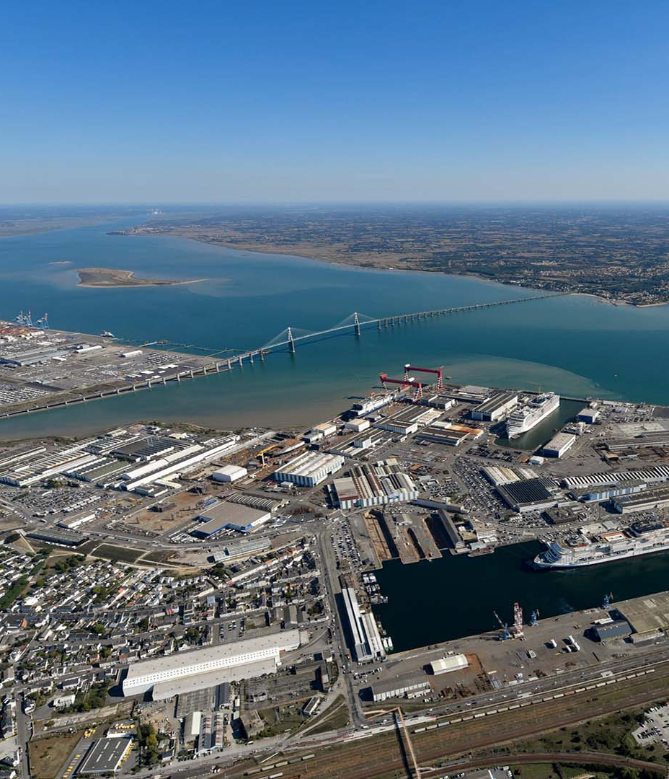
Les énergies marines au service de l’hydrogène vert renouvelable
Le projet du Grand Port Maritime de Nantes Saint-Nazaire
Pour la Région Bretagne, il s’agit de « faire du Grand Port Maritime de Nantes Saint Nazaire le premier grand port hydrogène de l’Atlantique »
Quelques préconisations du CESER Bretagne :
> Favoriser l’identification de sites propices à la fabrication d’hydrogène vert sur le Grand Port Maritime, en particulier sur des zones en reconversion.
> Quel modèle économique du port et de la structure actuelle de ses recettes ? car le trafic lié aux énergies renouvelables ne présente pas actuellement le potentiel pour remplacer celui lié aux énergies fossiles, au moins en volume.
Yves JEAN, association des CESER de l’Atlantique
©Nantes Saint-Nazaire Port – Franck Badaire

Slide 26
Les énergies marines au service de l’hydrogène vert renouvelable
  Trois autres projets en lien avec le développement des activités portuaires autour de l’hydrogène (hors prises de position des CESER)
Le projet HYDEA des ports de l’arc Atlantique
Le but principal du projet est d’évaluer, de développer et de promouvoir l’utilisation de technologies basées sur l’hydrogène vert provenant de sources renouvelables telles que les énergies marines dans les ports de l’arc Atlantique.
4 autorités portuaires : Séville, Vigo, Douro/Leixões/Viana do Castelo, et Brest,
1 centre de recherche et d’innovation : France Energies Marines,
2 universités : University of Galway et Universidade do Porto
3 entreprises : Hive Hydrogen, Automotive Synergy Evolution, et Energy Observer Developments,
13 entités associées : 7 autorités portuaires de l’arc Atlantique (Irlande, Portugal et Espagne) et 6 entités promouvant les énergies propres (producteurs et fournisseurs d’énergie dont LHYFE).
Financé par le programme européen Interreg (espace Atlantique).
Yves JEAN, association des CESER de l’Atlantique

Slide 27
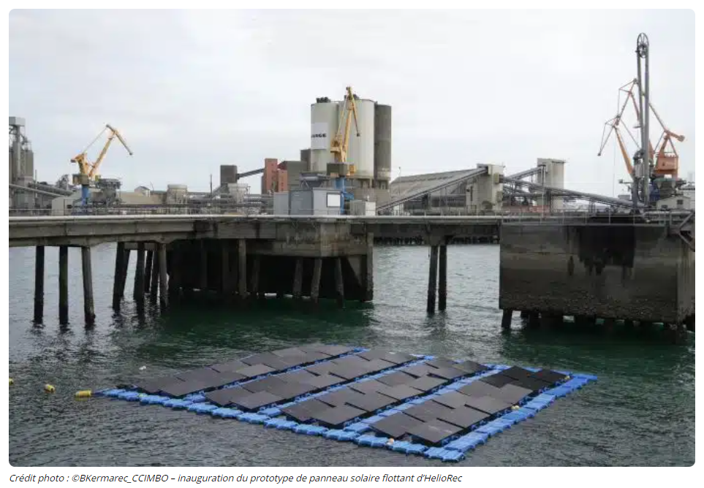
Les énergies marines au service de l’hydrogène vert renouvelable
  Trois autres projets en lien avec le développement des activités portuaires autour de l’hydrogène (hors prises de position des CESER)
2) Un prototype de panneau solaire flottant dans le port de Brest
En complément du projet HYDEA, le port de Brest a intégré RED II Ports, également financé par un programme européen (Interreg Mer du Nord) qui vise l’accélération de l’utilisation d’hydrogène renouvelable et de l’évaluation de la pertinence de l’ammoniac comme carburant alternatif, zéro émission.
Le 19 septembre 2023, la Société Portuaire Brest Bretagne (SPBB), engagée dans la décarbonation de ses activités et infrastructures, déployait auprès du 6e bassin un prototype de production d’énergie flottante (25 kW), conçue par HelioRec. Comme la start-up l’a confirmé après études, les conditions climatiques et la mobilisation du port de Brest et de la Région en faveur de l’innovation offrent de réelles opportunités d’y développer des énergies renouvelables.
Yves JEAN, association des CESER de l’Atlantique

Slide 28
Les énergies marines au service de l’hydrogène vert
  Trois autres projets en lien avec le développement des activités portuaires autour de l’hydrogène (hors prises de position des CESER)
3) Une unité de récupération d’hydrogène pour le réseau de transport portuaire de La Rochelle
Le projet CatHy du groupe Sica Atlantique prévoit la réalisation d’une unité de récupération d’hydrogène sur le site Envirocat, rejeté dans le processus de production de méthylate de sodium.
Même si le projet peut s’avérer vertueux car il s’agit de récupération d’hydrogène qui serait sinon perdu, il ne s’agit pas d’hydrogène « vert » car il n’est pas produit à partir de source électrique d’origine renouvelable.
Compte-tenu de la nécessité d’approvisionnement en méthanol non produit en France actuellement, on peut s’interroger sur l’empreinte carbone finale du projet.
Yves JEAN, association des CESER de l’Atlantique

Slide 29
Merci de votre attention.
Yves JEAN, association des CESER de l’Atlantique

